Slide 1
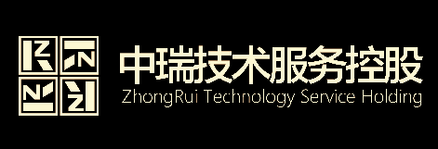
建造者模式

Slide 2
目录 | CONTENTS
01
02
03
建造者模式定义
建造者模式优缺点
Demo
04
05
应用场景
建造者vs工厂
诚信·坚毅·创新

Slide 3

定义
思考一个问题
小徐要买一台电脑（用来写代码？玩游戏？还是看电影？），需要知道不同用途的电脑具体的内部结构么。
诚信·坚毅·创新

Slide 4
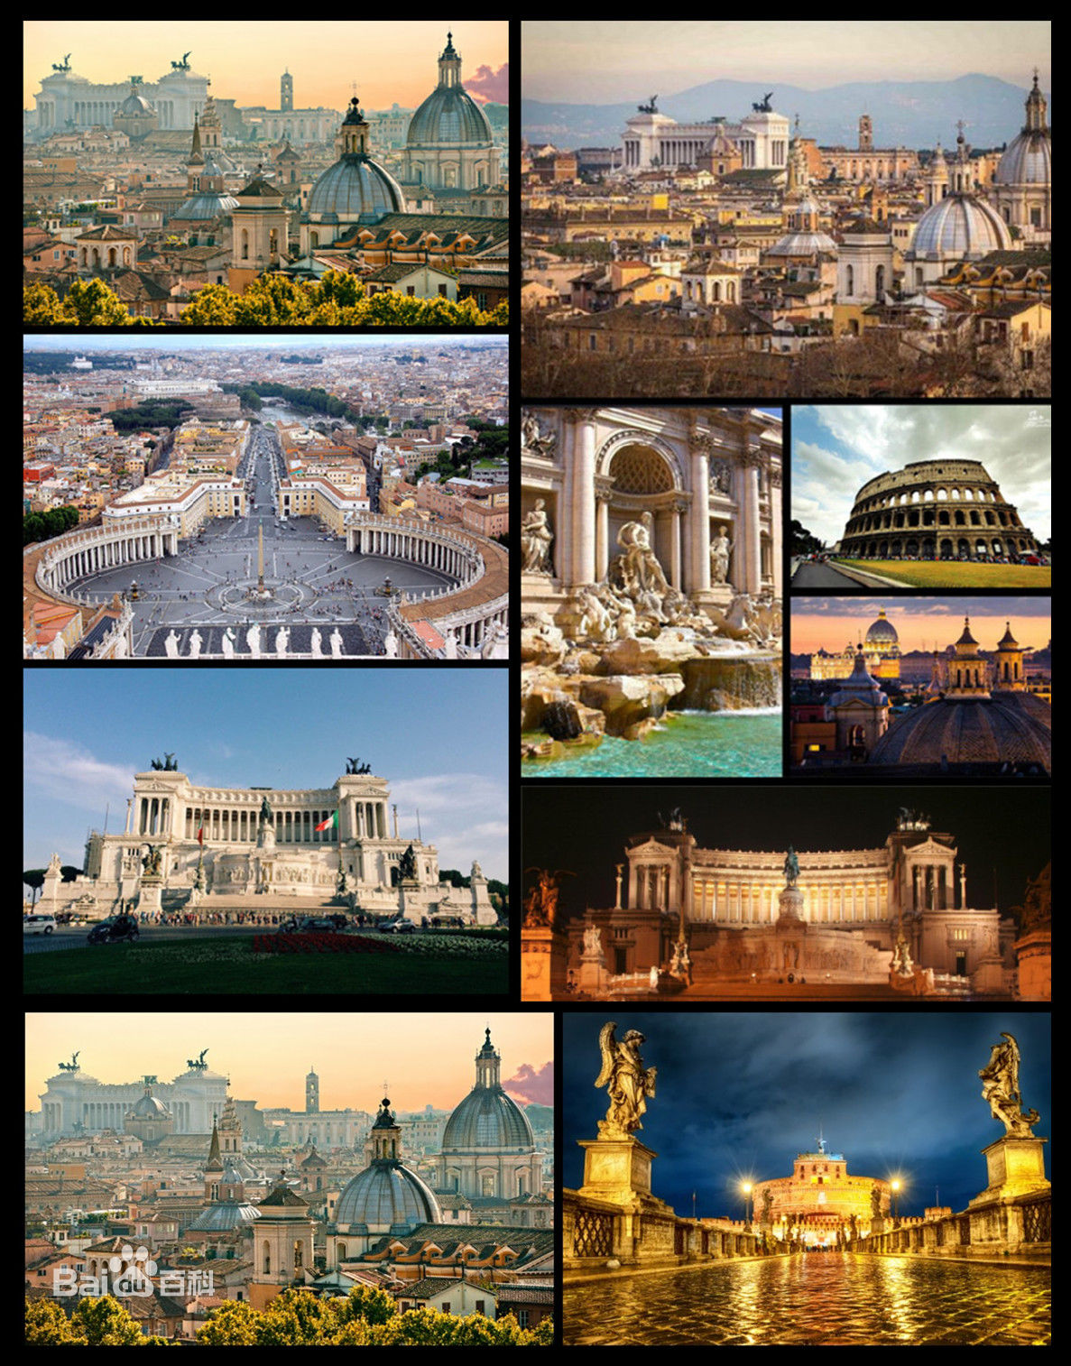
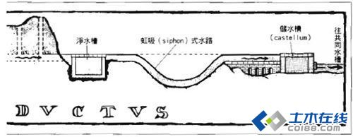
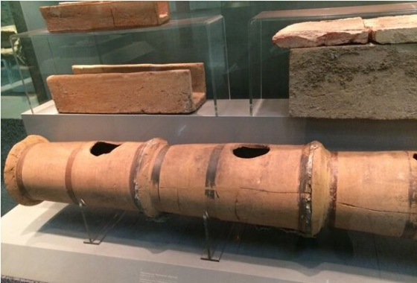
定义
罗马不是一日建成的
诚信·坚毅·创新

Slide 5

定义
建造者模式是使用多个简单的对象一步一步构建成一个复杂的对象。
将构建复杂对象的过程和组成对象的部件解耦。就像攒电脑一样，不管什么品牌的部件，只要兼容就可以装上；同样，一样的配件，可以有好多组装的方式。这是对降低耦合，提高可复用性精神的一种贯彻。
诚信·坚毅·创新

Slide 6
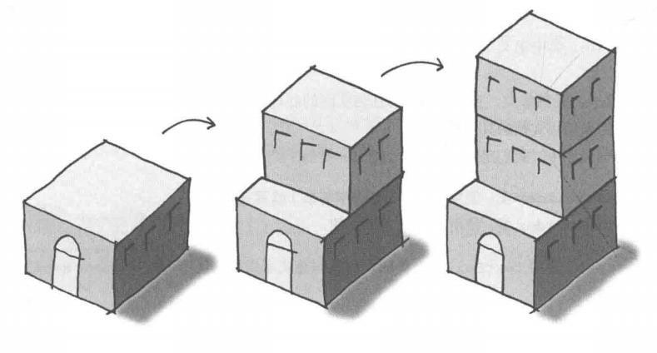
定义
建造者模式（Builder Pattern） 又名生成器模式，是一种对象构建模式。它可以将复杂对象的建造过程抽象出来（抽象类别），使这个抽象过程的不同实现方法可以构造出不同表现（属性）的对象。
建造者模式 是一步一步创建一个复杂的对象，它允许用户只通过指定复杂对象的类型和内容就可以构建它们，用户不需要知道内部的具体构建细节。
诚信·坚毅·创新

Slide 7
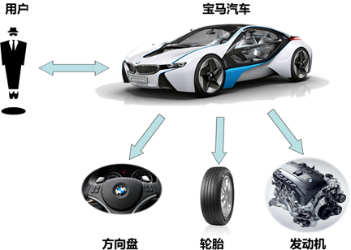
使用场景
对于大多数用户而言，无须知道这些部件的装配细节，也几乎不会使用单独某个部件，而是使用一辆完整的汽车。
当要生成的产品有复杂的内部结构——比如由多个对象组成;而系统中对此产品的需求将来有可能要改变产品对象的内部构成。
诚信·坚毅·创新

Slide 8
具体构成
1.Product（产品角色）：一个具体的产品对象。
2.Builder（抽象建造者）：创建一个Product对象的各个部件指定的抽象接口。
3.ConcreteBuilder（具体建造者）：实现抽象接口，构建和装配各个部件。
4.Director（指挥者）：构建一个使用Builder接口的对象。它主要是用于创建一个复杂的对象。它主要有两个作用，一是：隔离了客户与对象的生产过程，二是：负责控制产品对象的生产过程。
诚信·坚毅·创新

Slide 9
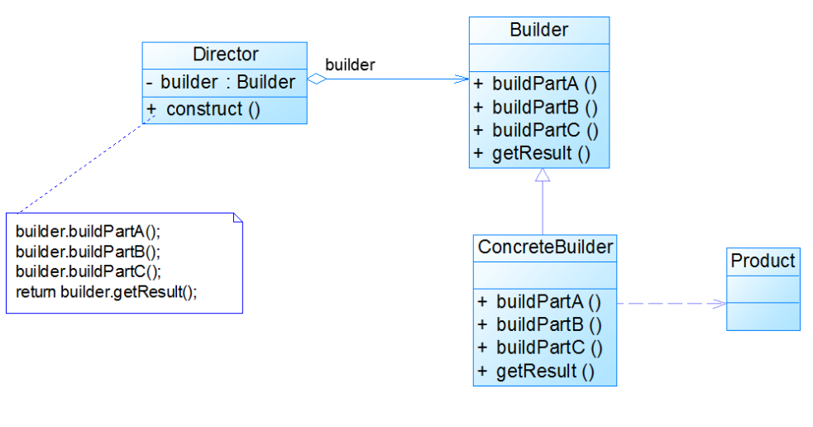
具体构成
诚信·坚毅·创新

Slide 10
优点
01
客户端不必知道产品内部组成的细节，将产品本身与产品的创建过程解耦，使得相同的创建过程可以创建不同的产品对象。
02
每一个具体建造者都相对独立。
03
可以更加精细地控制产品的创建过程 。
04
系统扩展方便，符合 “开闭原则”。
诚信·坚毅·创新

Slide 11
缺点
01
产品之间差异性很大的情况：则不适合使用建造者模式，因此其使用范围受到一定的限制。
产品内部变化很复杂的情况： 如果产品的内部变化复杂，可能会导致需要定义很多具体建造者类来实现这种变化，导致系统变得很庞大。
02
诚信·坚毅·创新

Slide 12
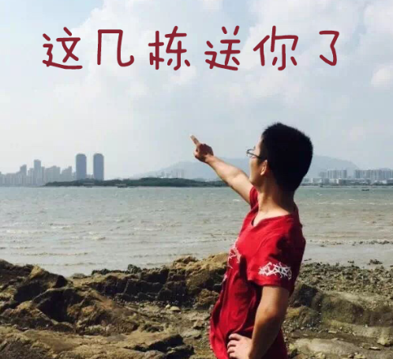
案例
方案：利用建造者模式描述项目经理如何开发项目
角色介绍：
A、产品（Product）：中瑞项目
B、抽象建造者(Builder)：中瑞项目研发流程（需求分析、设计、编码、测试、发布、运维）
C、具体建造者(ConcreteBuilder)：
a、按照研发流程开发Lunz#项目
b、按照研发流程开发Datacenter项目
D、指挥者(Director)：项目经理
过程：
--》客户（client）希望中瑞研发人员研发系统
--》项目经理（Director）和客户（client）沟通
--》沟通后，项目经理（Director）将lunz#项目分解为各个过程(Builder)
--》项目经理（Director）领导研发团队去研发项目（ConcreteBuilder）
--》将研发成功的项目（Product）交付客户
诚信·坚毅·创新

Slide 13
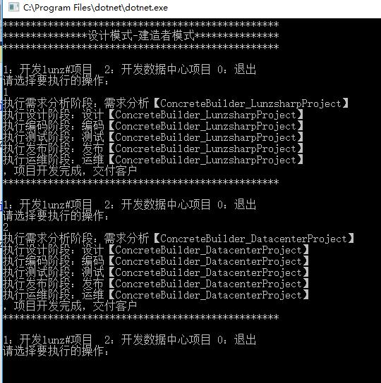
案例
效果展示：
诚信·坚毅·创新

Slide 14

案例
方案：利用建造者模式描述游戏中如何构建一个迷宫
角色介绍：
A、产品（Product）：迷宫（Maze）
B、抽象建造者(Builder)：定义抽象的建造
C、具体建造者(ConcreteBuilder)：
a、StandMazeBuilder 建造迷宫的一部分
b、CountingMazeBuilder 记录迷宫建造的组件数量
D、指挥者(Director)：游戏的每一局（MazeGame）
具体流程：
1.Client新开一局游戏（Game）
2.告诉指挥者（Director）（MazeGame）构建一个迷宫（产品Maze）
3.指挥者用客户指定的具体建造者ConcreteBuilderBuilder 建造迷宫
4.迷宫建造完之后，返回给Client一个产品（Maze）
诚信·坚毅·创新

Slide 15
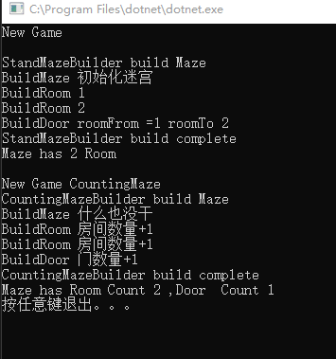
案例
效果展示：
诚信·坚毅·创新

Slide 16

案例
方案：利用建造者模式改写产品中心多关键字模糊查询方法
角色介绍：
A、产品（Product）：SQL语句和错误信息
B、抽象建造者(Builder)：定义抽象的建造。
C、具体建造者(ConcreteBuilder)：按业务需求构建sql
D、指挥者(Director)：查询者
过程：
1.构建有用数据
2.重构过滤信息
3.生产SQL
4.处理SQL。
诚信·坚毅·创新

Slide 17
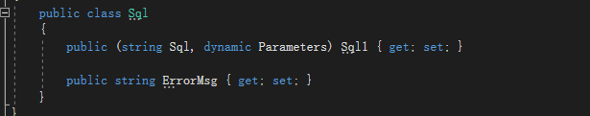
案例
产品（Product）：
诚信·坚毅·创新

Slide 18
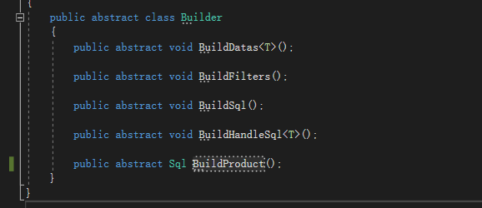
案例
抽象建造者（Builder）：
诚信·坚毅·创新

Slide 19
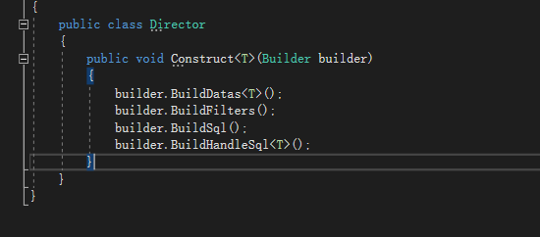
案例
指挥者（Director）：
诚信·坚毅·创新

Slide 20
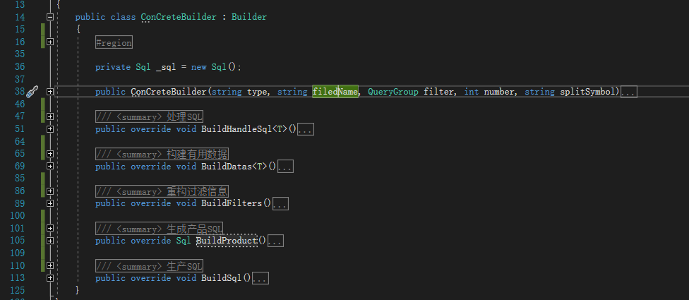
案例
具体建造者（ConcreteBuilder）：
诚信·坚毅·创新

Slide 21
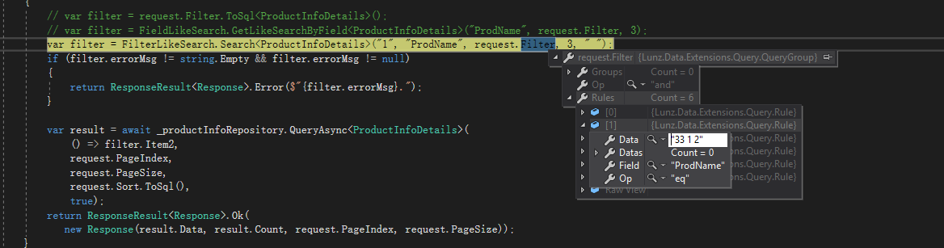
案例
传入的参数：
诚信·坚毅·创新

Slide 22
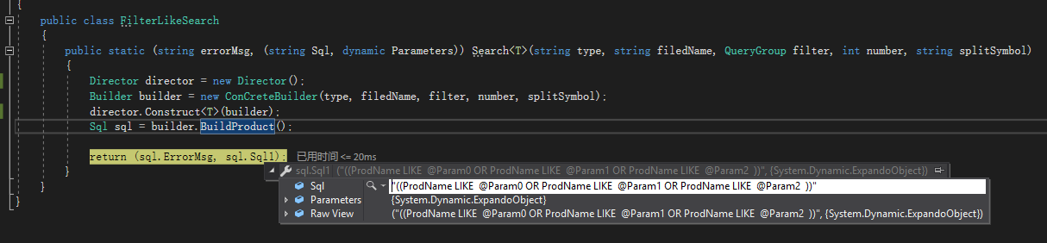
案例
得到的结果：
诚信·坚毅·创新

Slide 23
应用场景
1、创建复杂对象的算法独立于组成对象的部件。
2、同一个创建过程需要有不同的内部表象的产品对象。
诚信·坚毅·创新

Slide 24
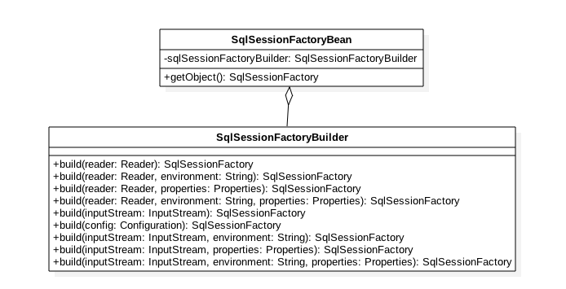
经典实例
Mybatis中的SqlSessionFactoryBuilder
诚信·坚毅·创新

Slide 25

经典实例
极品飞车的地图加载
诚信·坚毅·创新

Slide 26


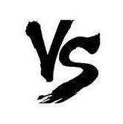
建造者VS工厂
工厂方法模式注重的是整体对象的创建方法，
而建造者模式注重的是部件构建的过程
诚信·坚毅·创新

Slide 27
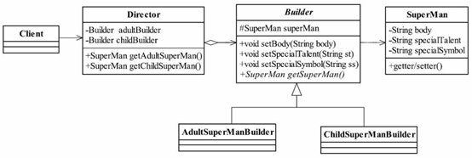
建造者VS工厂
建造者建超人
当一类产品中不同实例对象的建造过程相似，且未来很有可能要修改建造顺序的话，那建造者模式可以处理这种情况。
诚信·坚毅·创新

Slide 28
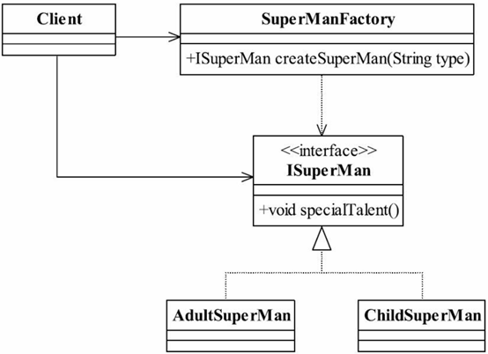
建造者VS工厂
工厂模式建超人
否则选择工厂方法模式
诚信·坚毅·创新

Slide 29
建造者VS工厂
工厂物件是没有状态的，不知道上一次构建的是哪一个产品，也没有未来的概念，
不知道下一次构建的是什么，更不知道自己构建的产品在更高层的产品结构蓝图中是什么位置。
建造者模式则不同，建造者模式的重点在于指挥者，他知道整个蓝图。知道前后去构建的零件是什么，以便能够去将这些零件组成一个更大规模的产品。它一点点的建造出复杂的产品，而组装的过程就在指挥者内部，建造者的使用端拿到的是一个完整的产品。
诚信·坚毅·创新

Slide 30
2018年青岛中瑞
感谢大家的观看
欢迎提出宝贵意见

